Slide 1


Slide 2
Quel public ?
La SEGPA accueille des élèves présentant des difficultés scolaires graves et persistantes auxquelles n'ont pu remédier les actions de prévention, d'aide et de soutien.

Slide 3
Quel public ?
En revanche, elles n’ont pas vocation à accueillir des élèves au seul titre de troubles du comportement ou de difficultés directement liées à la compréhension de la langue française.

Slide 4
Principes d’organisation pédagogique
En 11 ans, Taux de réussite :
99 % au CFG
95 % au DNB
1. Une prise en charge personnalisée des élèves
2. Un processus d’enseignement dynamique et adapté
3. Suivi, évaluation et validation des parcours
4. Une organisation pédagogique spécifique au sein du collège
5. L’acquisition du socle commun (objectif minimal : Cycle 3) et visée Cycle 4
6. Une préparation au certificat de formation générale (C.F.G.) (passation fin 3° ) et présentation DNB pour certains élèves
7. Préparation à l’accès à une formation professionnelle

Slide 5
Les objectifs généraux par niveau
En classe de 6ème (fin du cycle 3)
La classe de 6ème a pour objectif de permettre à l’élève accueilli en SEGPA:
de réussir son insertion au collège et restaurer l’estime de soi.
de s’approprier ou se réapproprier des savoirs
En classe de 5ème et en classe de 4ème (cycle 4)
L’objectif est de fortifier et développer les apprentissages généraux.
En classe de 3ème (fin du cycle 4)
La classe de 3ème a pour objectif l’acquisition, dans les domaines généraux et professionnels, des compétences permettant à l’élève d’accéder dans de bonnes conditions à une formation diplômante.

Slide 6
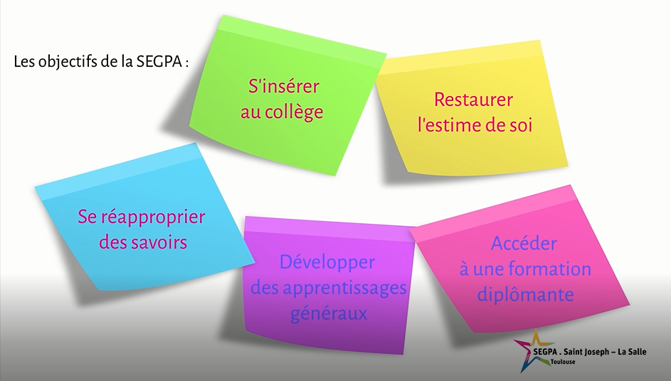

Slide 7
L’équipe pédagogique
Pour l’année 2021 - 2022
3 Professeurs des écoles spécialisées:
Français, maths, hist./géo, musique, anglais 6°, Sciences, modules d’aide (6° et 5°).
11 professeurs de collège:
Technologie, Anglais, S.V.T, E.P.S., Arts.
4 professeurs de lycée professionnel:
Champs professionnels (Espace rural et environnement, Habitat), P.S.E en 3°.

Slide 8
Principe pédagogique
B.O. du 28 /10/15
Les élèves de SEGPA bénéficient, tout au long de leur cursus, d'un suivi individualisé évolutif dans le temps.
Les enseignements en SEGPA s'appuient sur les programmes et les compétences visés en collège avec les adaptations et aménagements nécessaires.
Les enseignants construisent les progressions et les projets d'enseignement adaptés aux besoins des élèves.
Des projets d’inclusion sont mis en place dès la 6°.
Le programme d'enseignement en vigueur pour ces classes est celui des cycles 3 et 4 (6°, 5°, 4° et 3°).

Slide 9
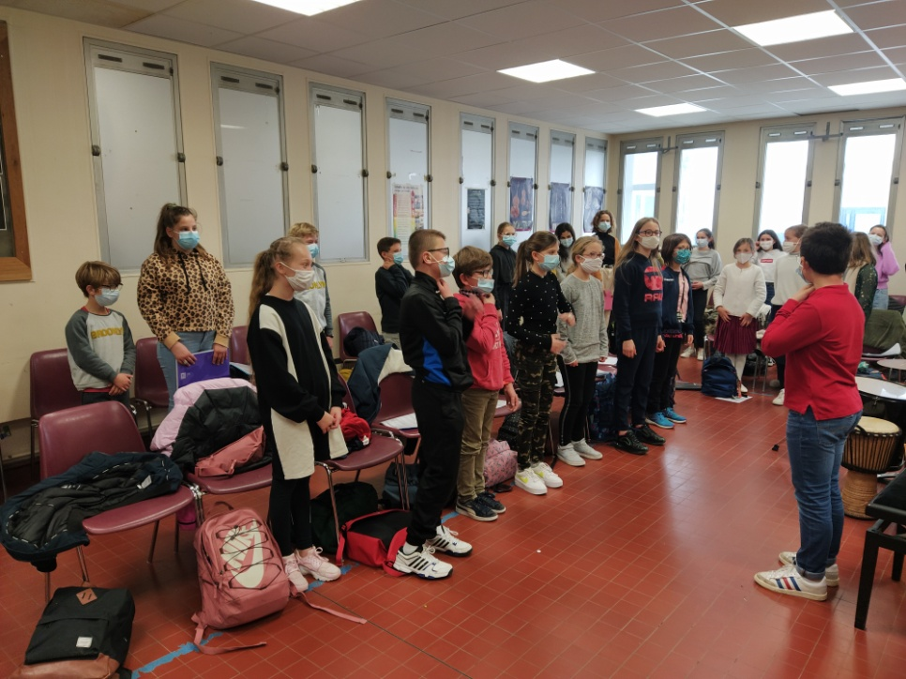
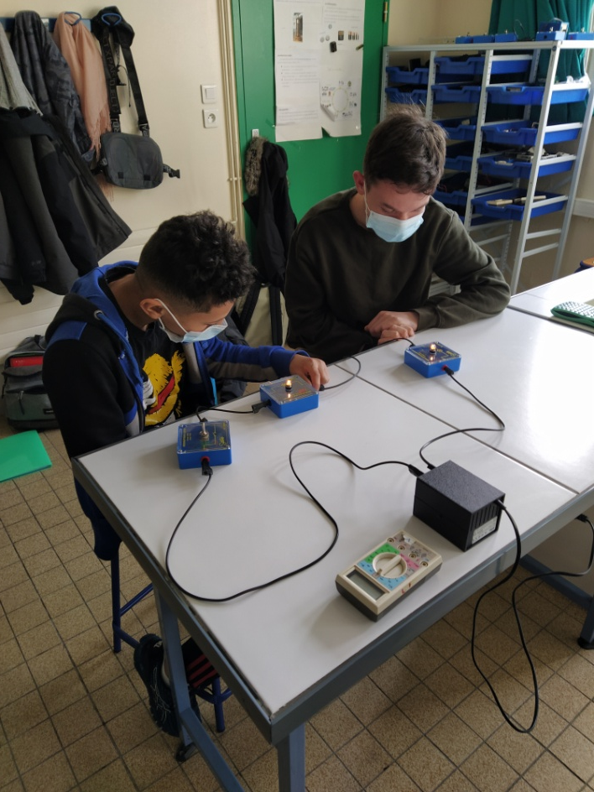
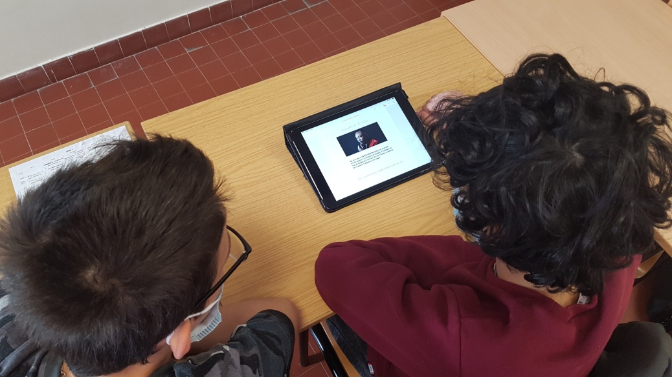

Slide 10
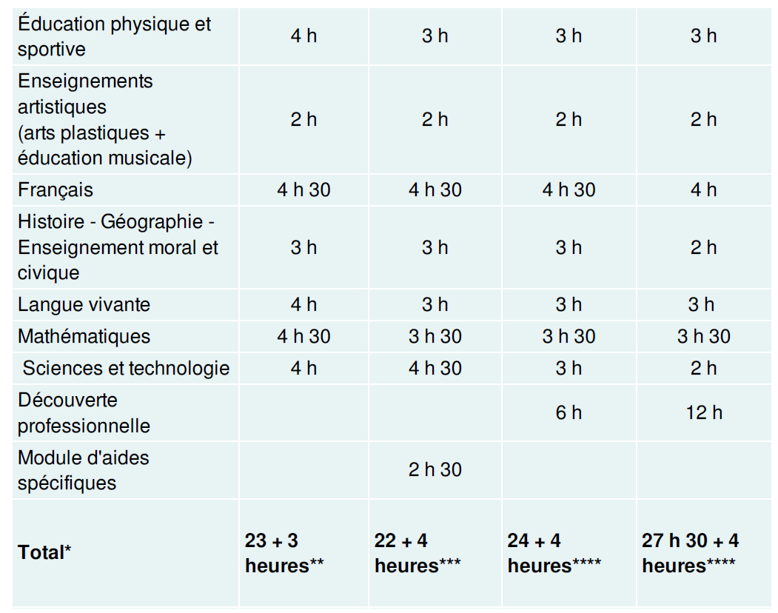
Les horaires
6°
5°
4°
3°
B.O. du 21/10/15

Slide 11
L’emploi du temps
Il respecte les quotas horaires officiels (nouveaux horaires en 2016).
Il a été pensé pour la répartition des matières dans la journée et sur la semaine.
Il tient compte des emplois du temps des Professeurs de Collège et Lycée.

Slide 12
Formation pré- professionnelle
En plus des enseignements généraux, à partir de la 4ème ,
des cours de champs professionnels sont travaillés :
6h / semaine en 4ème
12h / semaine en 3ème .
Des stages sont obligatoires et font partie de la formation.
Il incombe à l’élève et sa famille de les chercher.
En 4ème : 2 stages d’une semaine
En 3ème : 2 stages de 2 semaines + 1 optionnel
Un professeur tuteur assure au moins une visite pendant le stage

Slide 13
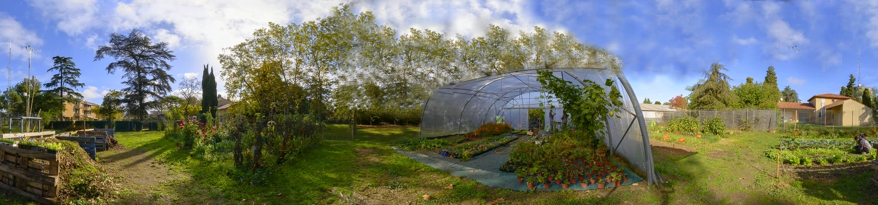
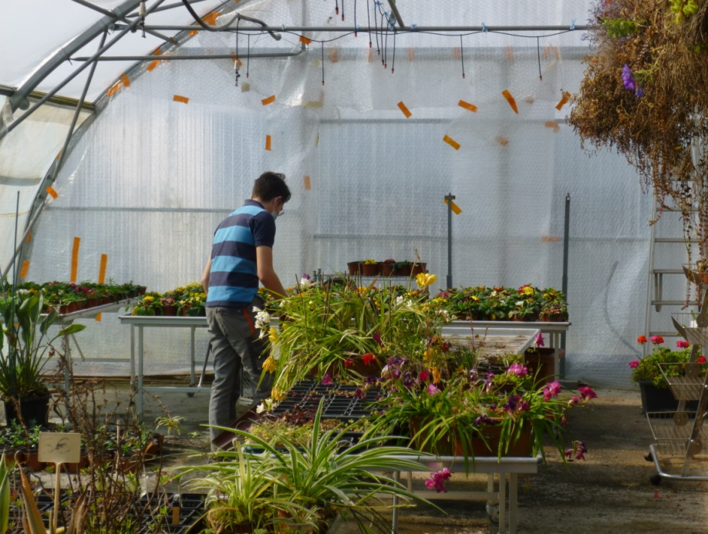
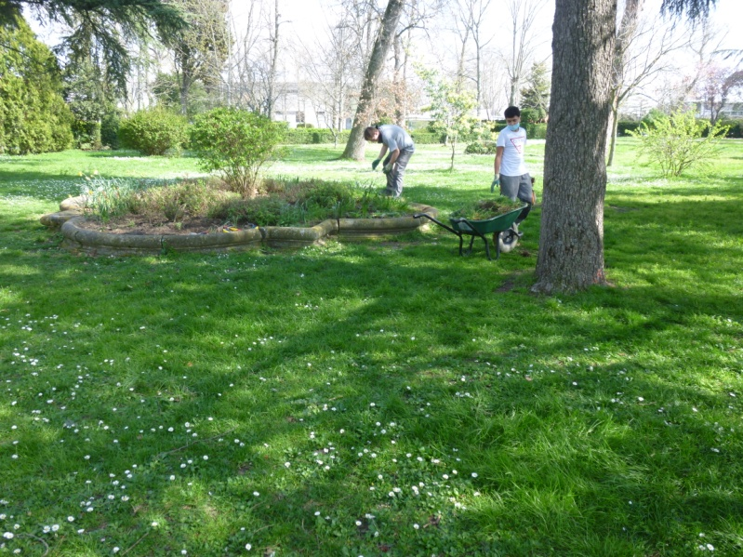
Espace Rural et Environnement

Slide 14
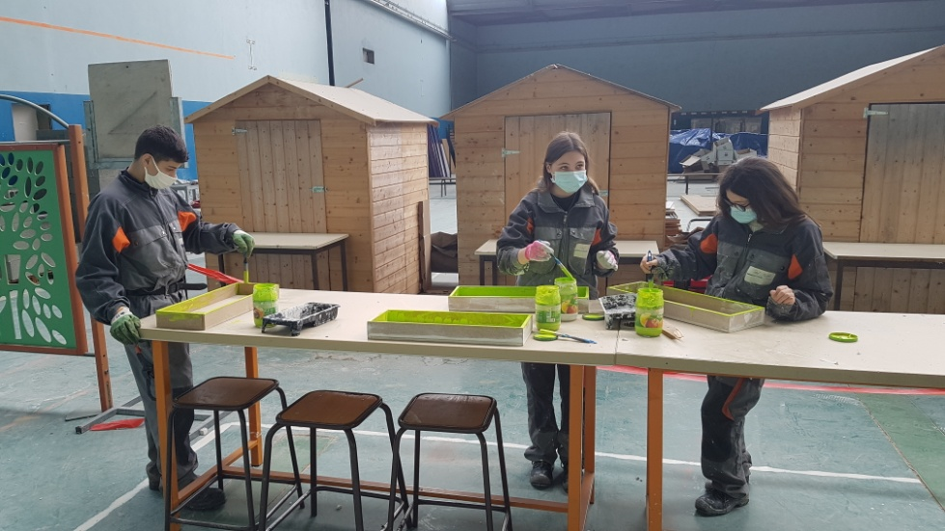
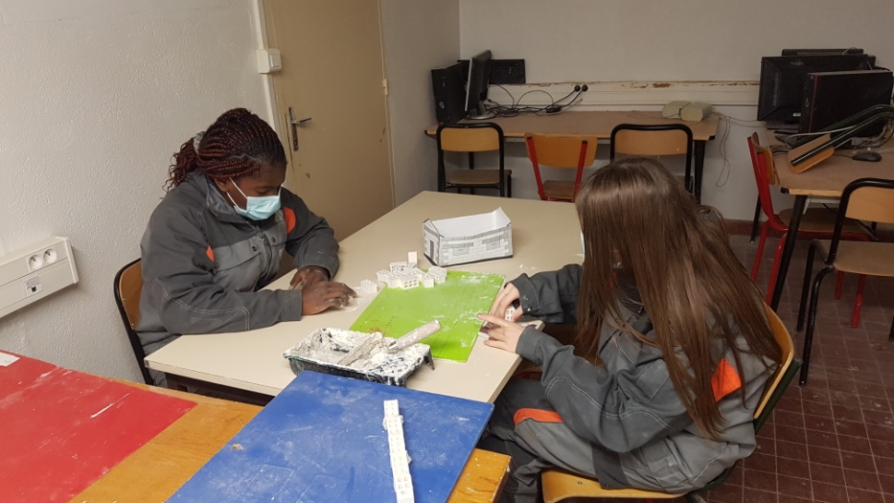
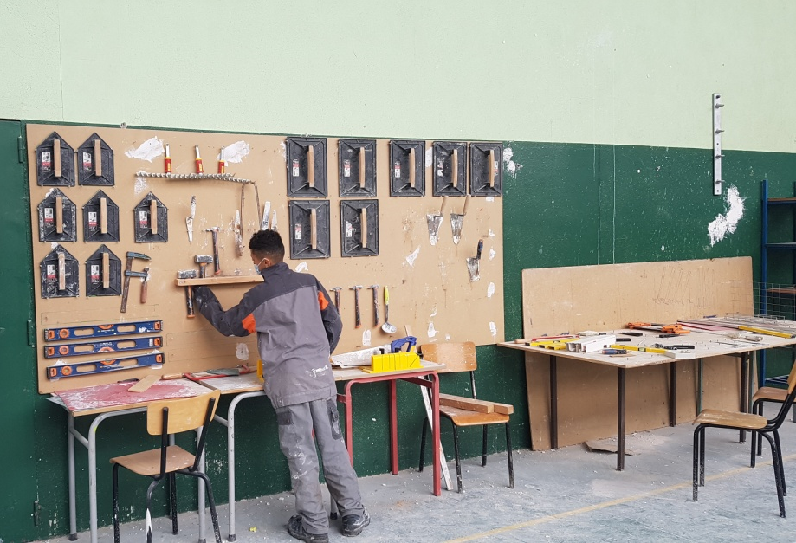
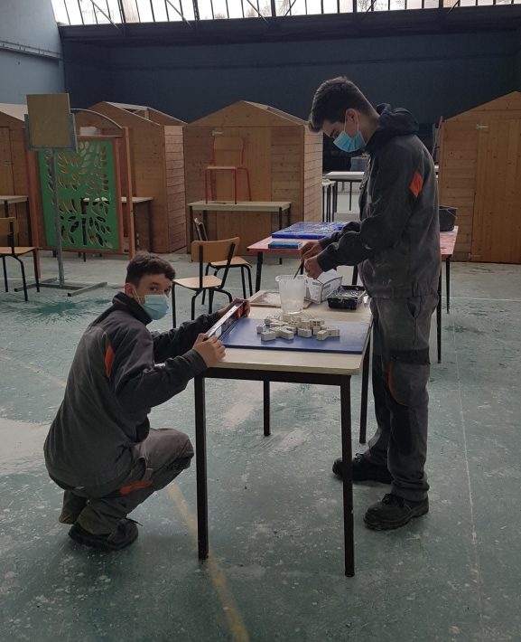
Habitat

Slide 15
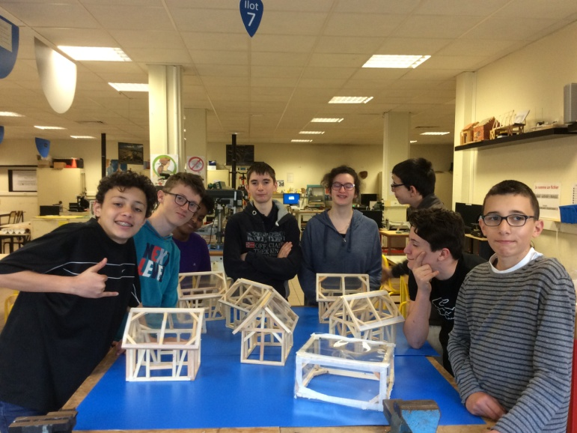
Exemples de
projets réalisés
Sorties théâtre avec les collégiens du même niveau
Inclusions individuelles selon compétences
Inclusions classe entière :
  sur l’année en musique (en 6°),
  projets ponctuels (2/3 mois) en français et maths (en 6°, 5°, 4°) ,
  en TP de SVT (en 5°), inclusion en TP de physiques (en 3°)
Projet culture et cinéma en français (en 5°, 4°, 3°)

Slide 16
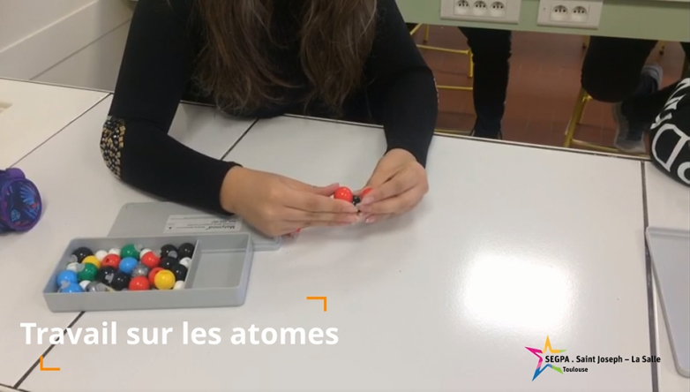
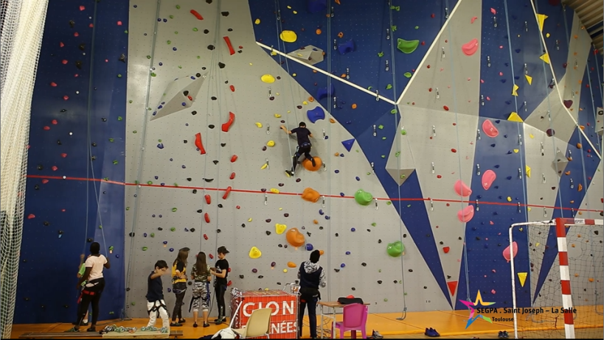
Préparation ASSR 1 (5°) et ASSR 2 (3°)
Intervention Harcèlement ( 5°), Les dangers d’Internet (en 5°, 4°, 3°) Amour, amitié et sexualité (comme tous les 4°)
Intervention Un clic, déclic (comme tous les 5°)
Vente des productions du champ pro par les élèves (4° et 3°)
Projet Erasmus + au Portugal pour les 4° en 2017

Slide 17
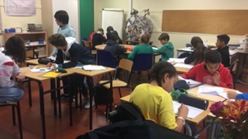
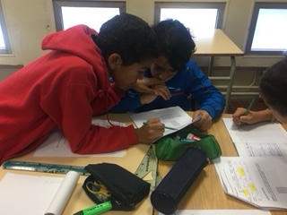
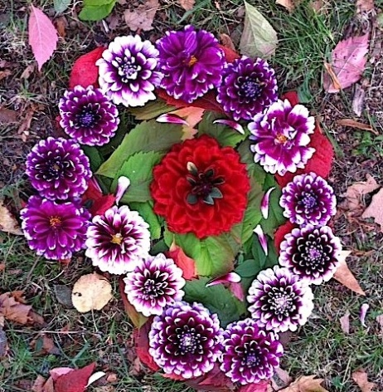
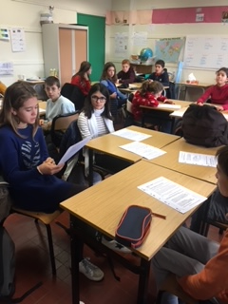
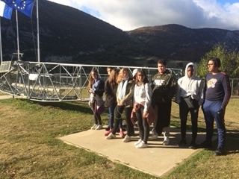
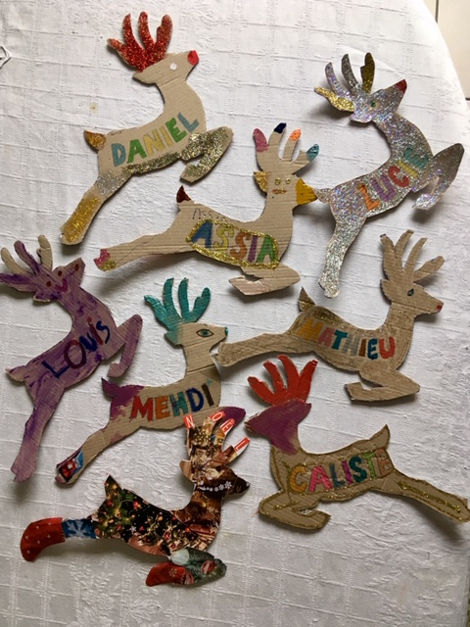

Slide 18
Après la SEGPA
Les élèves s’orientent vers une formation professionnalisante principalement de type C.A.P.:
En Lycée professionnel
ou
En CFA
ou
En MFR
Certains peuvent entrer directement en 2nde Bac Pro
Nous accompagnons les jeunes et leur famille dans les choix et les démarches.

Slide 19
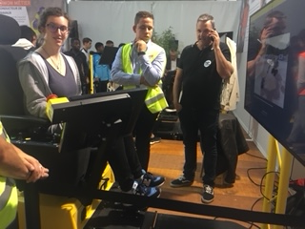
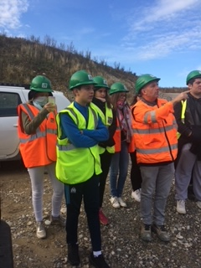
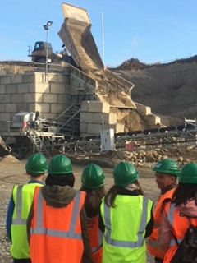
Visites pour la
Préparation à l’orientation

Slide 20
Un dossier d’orientation est constitué par l’établissement d’origine et transmis à la Commission académique, la CDOEA ou la MDPH si situation de handicap.
Toutes les familles sont reçues par la responsable SEGPA, Mme Maron avant l’inscription. C’est une démarche volontaire.
Le jeune vient passer 3 à 5 journées d’immersion . A l’issue de ces jours, soit le jeune est accepté… soit il ne l’est pas (cas rares mais explicités avec les familles).
Les élèves accueillis à la SEGPA du Collège Saint Joseph ont tous une notification d’orientation donnée par la Commission. C’est une condition nécessaire à l’inscription.
Protocole
d’accueil

Slide 21
Contacts
Chef d’établissement: M. Leme
Directeur du Collège: M. Chanussot
Responsable Unité SEGPA: Mme Maron
mail: segpa@saintjosephtoulouse.org
Secrétaire du Collège: Mme Guion
Diaporama réalisé par Mme Maron

